Slide 1
讲道
我也照样差遣你们
讲道：陈永安 牧师
经文：约20:19-31
Notes:
请注意修改证道题目和讲员
标题为42

Slide 2
引言
亲爱的弟兄姐妹，愿你们平安。
让我们彼此问安。
Notes:
请注意修改证道题目和讲员
标题为42

Slide 3
引言
今天，我们来重温耶稣基督的复活，对于门徒生命带来的改变，借此反省耶稣基督的复活，对我们生命带来什么意义。
Notes:
请注意修改证道题目和讲员
标题为42

Slide 4
从伤心中得安慰
第一日耶稣基督在星期五受难埋葬。
第二日星期六称为圣安息日。
第三日是星期日，耶稣在这一天复活了！
Notes:
请注意修改证道题目和讲员
标题为42

Slide 5
从伤心中得安慰
20:1-10
首先发现空坟墓的是抹大拉的马利亚，清晨的时候，她向门徒报告这事情。两个门徒跑去看了， 一位是西门彼得，另一位跑得较快的相信是约翰。他们看见空坟墓，又看见细麻布还放在哪里，裹头巾在另一处卷着。约翰看见就信了，他们不明白，就回到自己的住处。
Notes:
请注意修改证道题目和讲员
标题为42

Slide 6
从伤心中得安慰
20:11-18
抹大拉的马利亚，仍留在坟墓外面，因为耶稣的尸体不见了而伤心流泪。这时候，两位天使显现，马利亚认不出是天使，一心牵挂着耶稣的尸体在哪里？向他们询问尸体放了在哪里？这时候，耶稣忽然出现了，呼唤马利亚的名字，但耶稣告诉马利亚，他先要去见天父，吩咐马利亚将复活的消息告诉门徒。
Notes:
请注意修改证道题目和讲员
标题为42

Slide 7
从惧怕中得喜乐
20:19-23
那日晚上，门徒仍旧害怕，他们怕犹太人，门都关了。这段记载，虽然接续上文，但却不能肯定这些门徒，有没有得到那两个见证空坟墓的门徒的消息？也不知道马利亚关于耶稣复活的消息，是否已经在他们当中传开。我们当注意的是他们在未见到复活的耶稣前后的对比，他们从「怕犹太人」到「看见了主，就喜乐了。」
Notes:
请注意修改证道题目和讲员
标题为42

Slide 8
复活改变了结局
他们为什么伤心？
为什么害怕？
耶稣基督的复活，为什么会带来他们的安慰和喜乐？
Notes:
请注意修改证道题目和讲员
标题为42

Slide 9
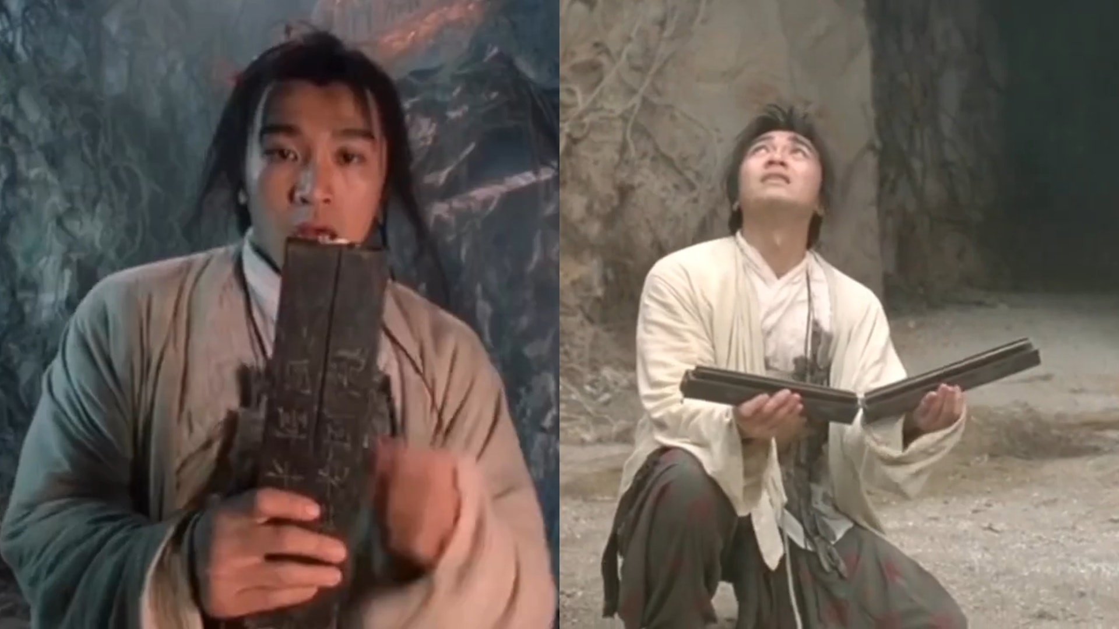
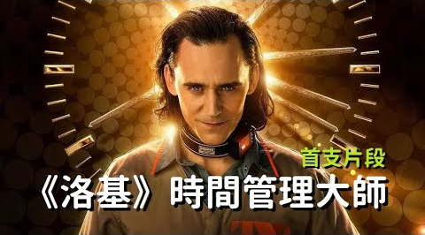
复活改变了结局
这不是时光倒流，回到耶稣受难前的光景，不是推倒重来一遍。（Back to the future / 月光宝盒 / 漫威洛基）
Notes:
请注意修改证道题目和讲员
标题为42

Slide 10
复活改变了结局
耶稣基督的受苦和死亡是真实的，这彰显著罪恶的势力。
耶稣基督的复活，否定了死亡，否定了罪恶的力量，耶稣基督的复活是胜过了死亡，死亡的权势不再作王。
Notes:
请注意修改证道题目和讲员
标题为42

Slide 11
复活改变了结局
希伯来书2:14-15：「14儿女既同有血肉之体，他也照样亲自成了血肉之体，特要借着死败坏那掌死权的，就是魔鬼，15并要释放那些一生因怕死而为奴仆的人。」
Notes:
请注意修改证道题目和讲员
标题为42

Slide 12
复活改变了结局
保罗用初熟的果子谈到耶稣的复活，林前15：20-26，「20但基督已经从死里复活，成为睡了之人初熟的果子。21死既是因一人而来，死人复活也是因一人而来。22在亚当里众人都死了；照样，在基督里众人也都要复活。23但各人是按着自己的次序复活：初熟的果子是基督；以后，在他来的时候，是那些属基督的。24再后，末期到了，那时基督既将一切执政的、掌权的、有能的都毁灭了，就把国交与父神。25因为基督必要作王，等神把一切仇敌都放在他的脚下。26尽末了所毁灭的仇敌就是死。」
Notes:
请注意修改证道题目和讲员
标题为42

Slide 13
复活改变了结局
门徒从害怕到喜乐，那不是时光倒流，回到重前的景况，而是耶稣基督的复活，胜过了死亡的权势，他们害怕的犹太人，已经变得不再可怕，他们的目光已经从短暂的一生，投向永恒。
Notes:
请注意修改证道题目和讲员
标题为42

Slide 14
复活改变了结局
复活节的造就营会，题目是「面对末世的挑战」
什么是「末世」？
有什么「挑战」？
怎样「面对」？
Notes:
请注意修改证道题目和讲员
标题为42

Slide 15
复活改变了结局
耶稣基督的复活，将末世带来，现在是倒数耶稣基督再来的日子，这就是末世。
真正的挑战不是末世要面临的苦难，而是在这些苦难面前，我们是否致死忠心，追随基督。
我们可以怎样面对？当我们知道基督是已经得胜的君王，我们已经知道结局以后，当中的过程，我们可以喜乐地面对，深信神必定带领我们平安经过。
Notes:
请注意修改证道题目和讲员
标题为42

Slide 16
复活改变了结局
我们不用再惧怕人，而应当惧怕神。
耶稣说：「4 我的朋友，我对你们说，那杀身体以后不能再做什么的，不要怕他们。5我要指示你们当怕的是谁：当怕那杀了以后又有权柄丢在地狱里的。我实在告诉你们，正要怕他。」（路12:4-5）
Notes:
请注意修改证道题目和讲员
标题为42

Slide 17
从怀疑到相信主
20:24-29
门徒多马因为没有看见复活的耶稣基督，怎凭其他门徒怎样作见证，他也是不相信。
多马更说：「我非看见他手上的钉痕，用指头探入那钉痕，又用手探入他的肋旁，我总不信。」
Notes:
请注意修改证道题目和讲员
标题为42

Slide 18
从怀疑到相信主
过了一星期，在另一个的主日，耶稣再次在门徒所在的屋子里出现，这次多马也在其中，耶稣亲自回答多马的要求，多马向门徒所说的话，耶稣都听见了。
Notes:
请注意修改证道题目和讲员
标题为42

Slide 19
从怀疑到相信主
多马亲眼看见耶稣，他立即回应：「我的主！我的神！」
耶稣回应说：「你因看见了我才信；那没有看见就信的有福了。」
Notes:
请注意修改证道题目和讲员
标题为42

Slide 20
从怀疑到相信主
「看见了才信」和「没有看见就信的」作比较，没有看见就信的有福了！
那看见了才信的不好吗？不好在哪里？为什么不是有福的？
Notes:
请注意修改证道题目和讲员
标题为42

Slide 21
从怀疑到相信主
没有看见就信的有福了！不是指到神不赐福给那些「看见了才信」的人，而是他们却被自己的怀疑和不信中受尽折磨。
Notes:
请注意修改证道题目和讲员
标题为42

Slide 22
从怀疑到相信主
「那没有看见就信的有福了。」
耶稣这话是说给后来相信耶稣的人听的⋯
也是对多马说的，他后来也成了「没有看见就信的有福门徒」。
Notes:
请注意修改证道题目和讲员
标题为42

Slide 23
从我们入到他们
复活除了影响个人的信仰，我们对神的相信，更进一步是整个信仰群体的改变，他们成为了教会，领受耶稣基督的使命。
我们读20:21，「21耶稣又对他们说：「愿你们平安！父怎样差遣了我，我也照样差遣你们。」
Notes:
请注意修改证道题目和讲员
标题为42

Slide 24
从我们入到他们
天父差派祂的爱子 —— 耶稣基督，成为人的样子，来到世界。耶稣舍了自己的荣耀，来世间成为奴仆的样式，成为受苦的仆人。
「父怎样差遣了我，我也照样差遣你们。」
复活的主，也差派门徒出去，和天父差遣耶稣一样。
Notes:
请注意修改证道题目和讲员
标题为42

Slide 25
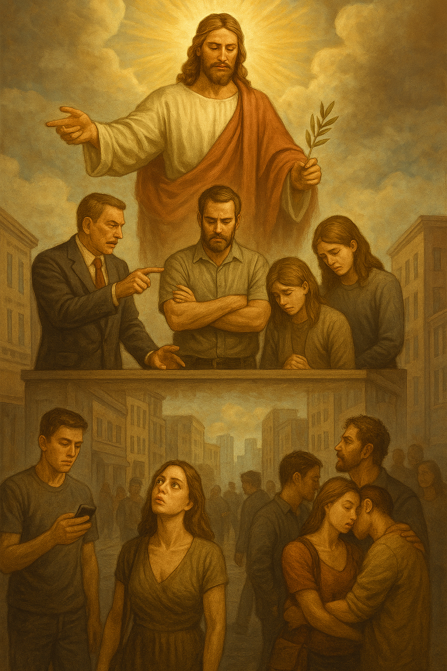
从我们入到他们
天父差派耶稣，从天上降到人间。
人怎样受差遣，向再次一等的存在传福音呢？
犹太人去向他们看为次一等的外邦人传福音。
基督徒的也会不自觉地认为自己比那些不信的人更加高等。
Notes:
请注意修改证道题目和讲员
标题为42

Slide 26
从我们入到他们
耶稣差遣去到自己所不熟识的地方。
过去的一段日子里，基督徒都很享受在教会里的生活，传福音就是带人来到教会，将「他们」成为「我们」。
「父怎样差遣了我，我也照样差遣你们。」那意味着，不是将「他们」带到「我们」中间，而是「我们」进入到「他们」的世界中作见证。
Notes:
请注意修改证道题目和讲员
标题为42

Slide 27
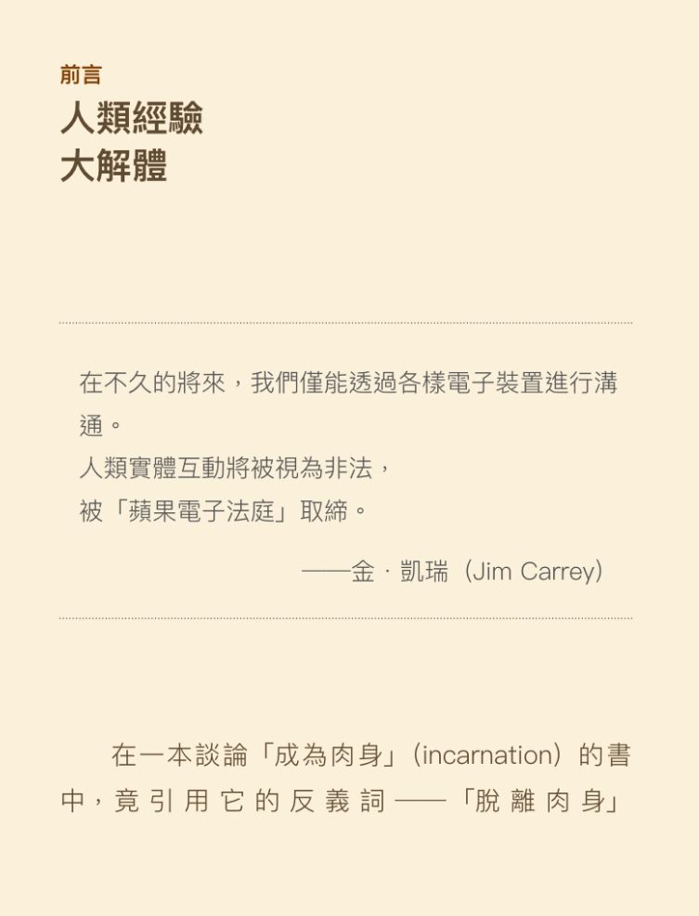
从我们入到他们
Notes:
请注意修改证道题目和讲员
标题为42

Slide 28
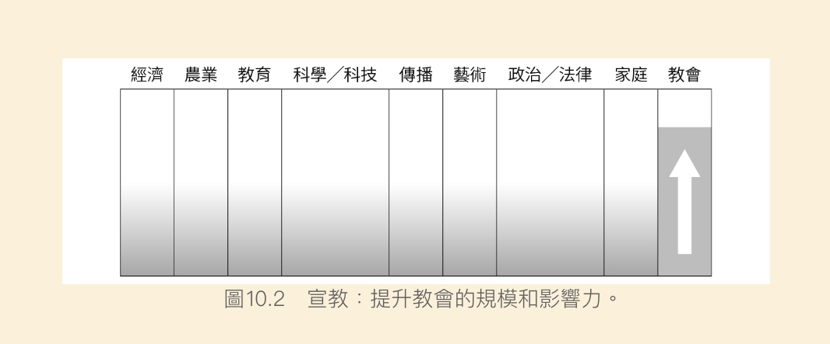
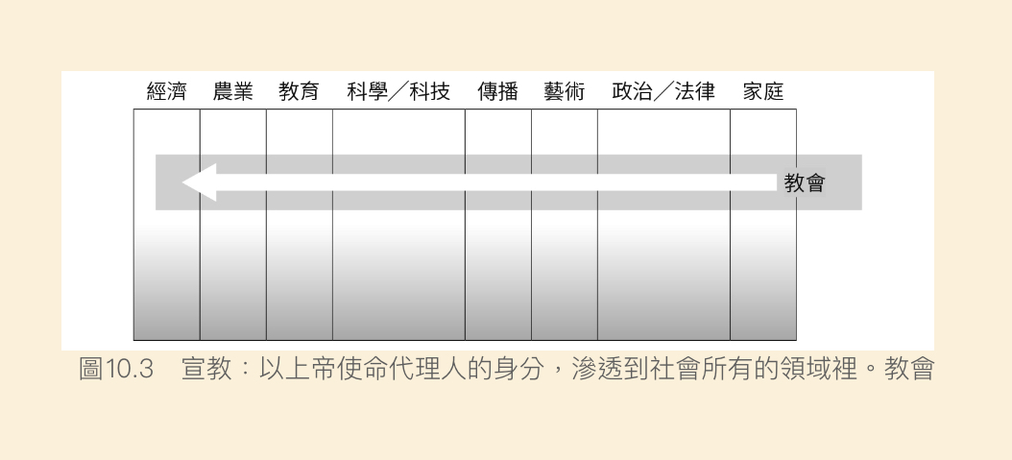
从我们入到他们
Notes:
请注意修改证道题目和讲员
标题为42

Slide 29
复活带来新生命
我们读20:22-23，「22说了这话，就向他们吹一口气，说：「你们受圣灵！23你们赦免谁的罪，谁的罪就赦免了；你们留下谁的罪，谁的罪就留下了。」
Notes:
请注意修改证道题目和讲员
标题为42

Slide 30
复活带来新生命
我们读约14:12-14，耶稣说：「12我实实在在地告诉你们，我所做的事，信我的人也要做，并且要做比这更大的事，因为我往父那里去。13你们奉我的名无论求什么，我必成就，叫父因儿子得荣耀。14你们若奉我的名求什么，我必成就。」
Notes:
请注意修改证道题目和讲员
标题为42

Slide 31
复活带来新生命
耶稣说：「要做比这更大的事」，指到自己将要离去，「24我实实在在地告诉你们，一粒麦子不落在地里死了，仍旧是一粒，若是死了，就结出许多子粒来。」（约12:24）
Notes:
请注意修改证道题目和讲员
标题为42

Slide 32
复活带来新生命
耶稣说：「你们赦免谁的罪，谁的罪就赦免了；你们留下谁的罪，谁的罪就留下了。」这不是门徒的能力，而是神借着他们，成为教会，宣讲赦罪的福音，借着耶稣基督设立的洗礼，使人悔改，罪得赦免。
Notes:
请注意修改证道题目和讲员
标题为42

Slide 33
复活带来新生命
约翰为这些事作见证，写下约翰福音：「31但记这些事要叫你们信耶稣是基督，是神的儿子，并且叫你们信了他，就可以因他的名得生命。」
Notes:
请注意修改证道题目和讲员
标题为42

Slide 34
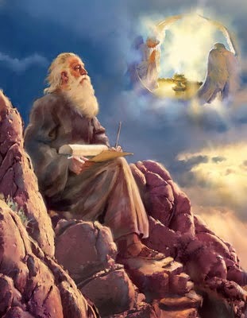
复活带来新生命
约翰为这些事作见证，写下约翰福音：「31但记这些事要叫你们信耶稣是基督，是神的儿子，并且叫你们信了他，就可以因他的名得生命。」
Notes:
请注意修改证道题目和讲员
标题为42

Slide 35
总结
1. 从伤心中得安慰
2. 从惧怕中得喜乐
3. 复活改变了结局
4. 从怀疑到相信主
5. 从我们入到他们
6. 复活带来新生命
Notes:
请注意修改证道题目和讲员
标题为42

